Slide 1


Hoopers

Slide 2

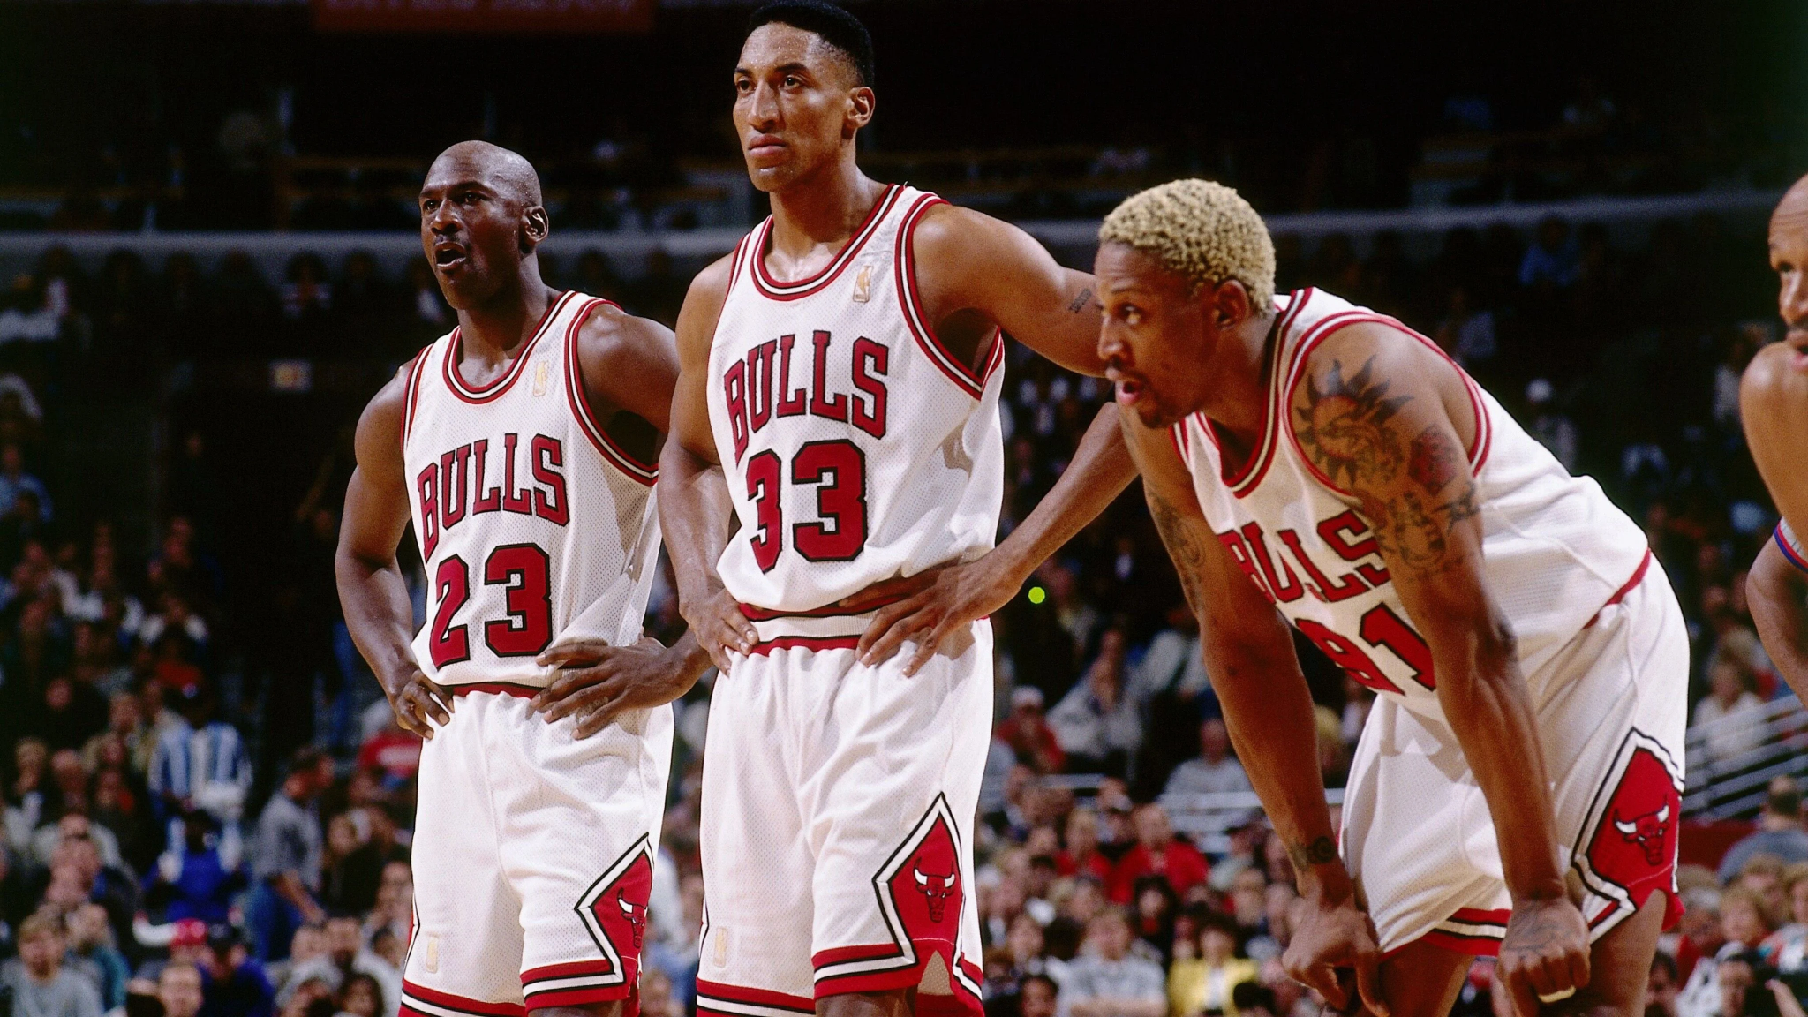
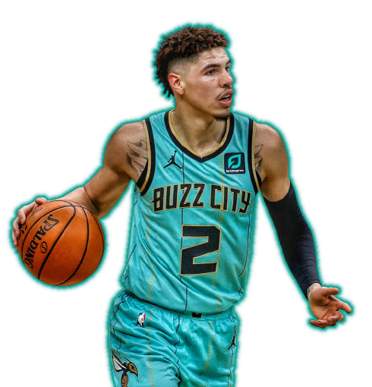
Contextualização
O basquetebol ou mais conhecido como basquete, foi criado em 1981 por James Naismith um professor de educação física na Associação Cristã de Moços (ACM) de Springfield, o professor teve a ideia do esporte quando seus alunos pediram que ele criasse um novo “jogo”
O esporte se tornou muito conhecido com o passar do tempo, e um dos principais responsáveis por isso é a liga mais famosa do mundo a NBA, liga que conta com 30 times e cada um deles cotado em cerca de US$ 1.9 Bilhões
Olhando para o Brasil, pode-se afirmar que o país carrega uma certa tradição no esporte, já que contamos estrelas do esporte como Oscar Schmidt e Hortência Marcari, e além disso o país coleciona 4 medalhas de bronze e uma de prata nas olímpiadas

Slide 3

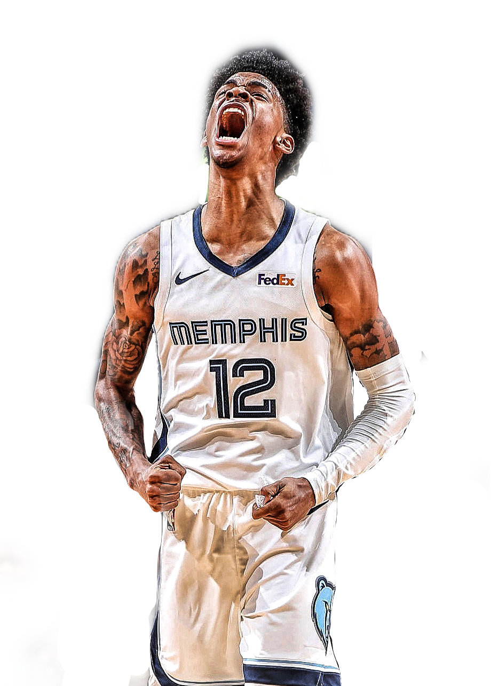
Onde o projeto hoopers entra?
O hoopers se aplica, para aqueles jogadores apaixonados que querem compartilhar informações ou experiências um com os outros, além disso o mesmo pode conhecer um pouco sobre a cultura com influenciadores recomendados no site
O projeto visa integrar esses rachões de rua e jogadores apaixonados que buscam jogar em novas quadras pela cidade de São Paulo ou até mesmo encontrar seu grupo de jogo ideal.

Slide 4

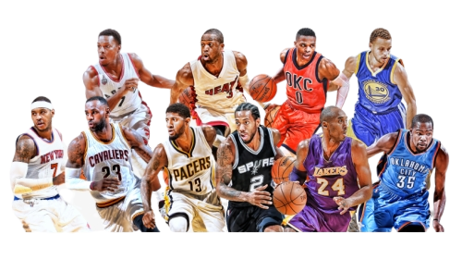
Valores
Respeito
Responsabilidade
Foco
Resiliência
Disciplina
Fraternidade

Slide 5

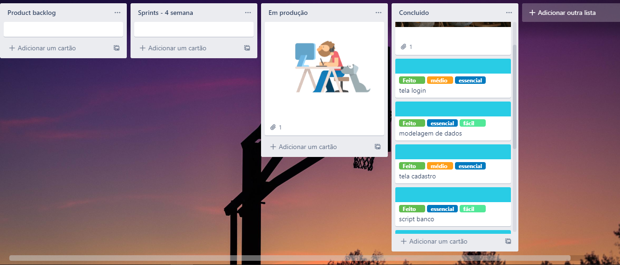
Organização do projeto?
Foi utilizada uma metodologia ágil e a ferramenta de aplicação foi o trello

Slide 6

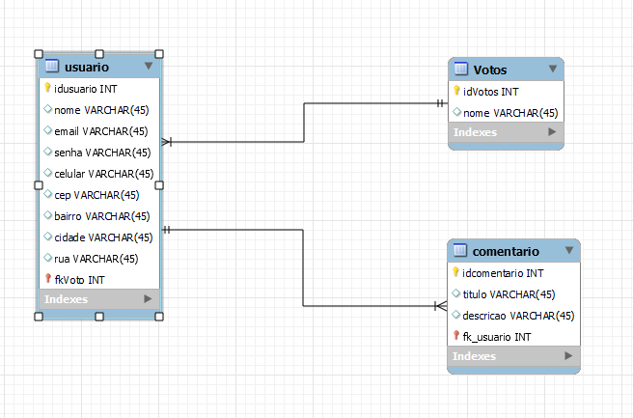
Organização do projeto?
Modelagem de dados

Slide 7




Principais linguagens do projeto

Slide 8

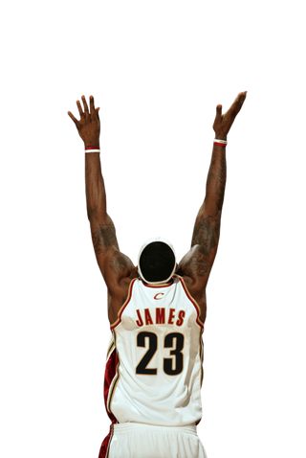
Site !

Slide 9

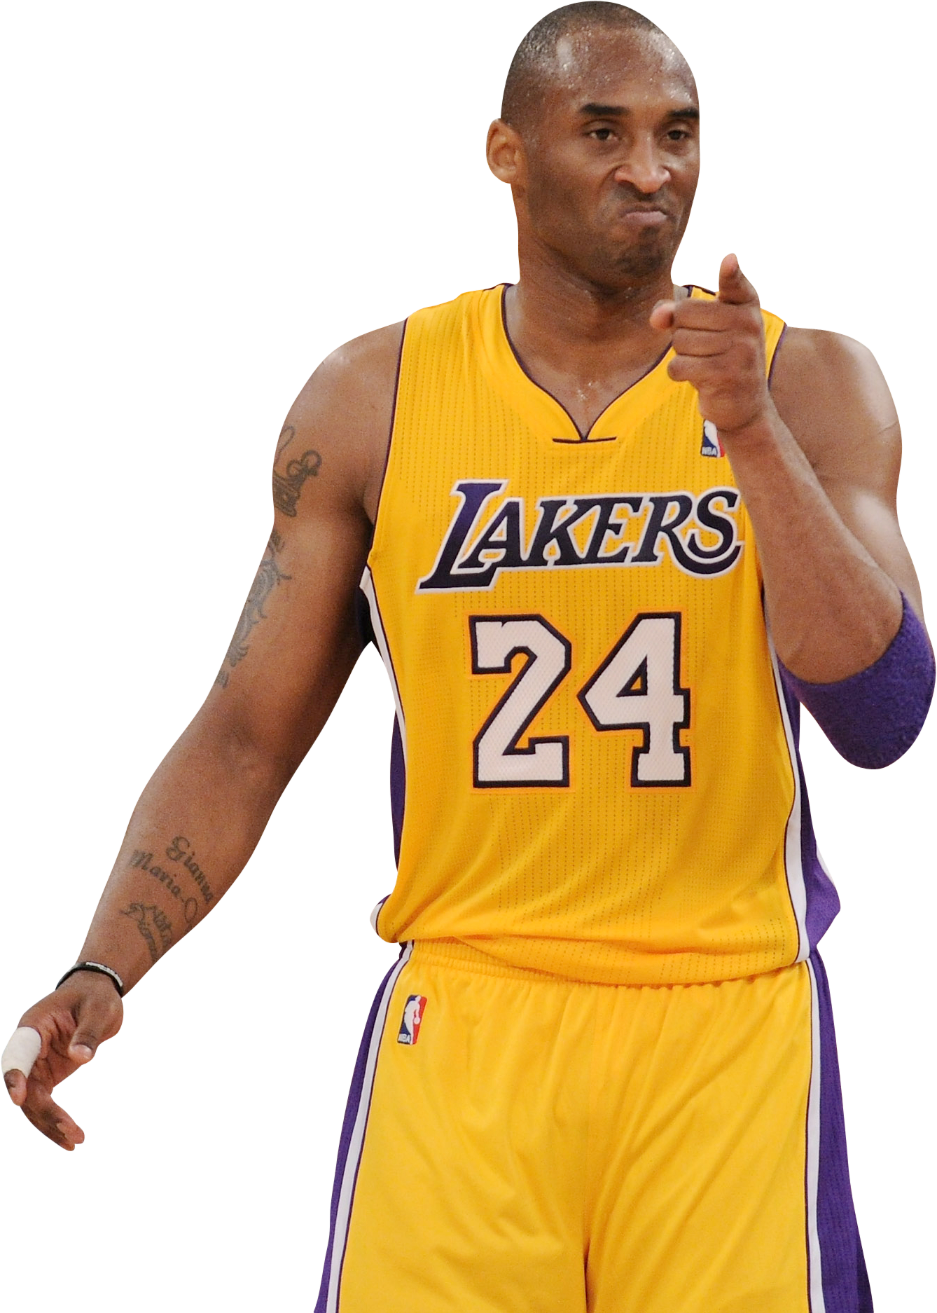
Maiores desafios
e superações
O mais desafio foi sair da zona de conforto e conseguir organizar minhas ideias com o tempo que tive, o processo de fazer desde o html, css e js foi algo que me trouxe um grande autoconhecimento e passei a confiar mais em mim mesmo, gostei de desenvolver um projeto relacionado a meu gosto pessoal, isso me trouxe um grande ânimo .
Dificuldade criativa, por eu já ter feito um site relacionado a basquete, foi difícil pensar em algo totalmente novo e me desprender de antigas ideias

Slide 10
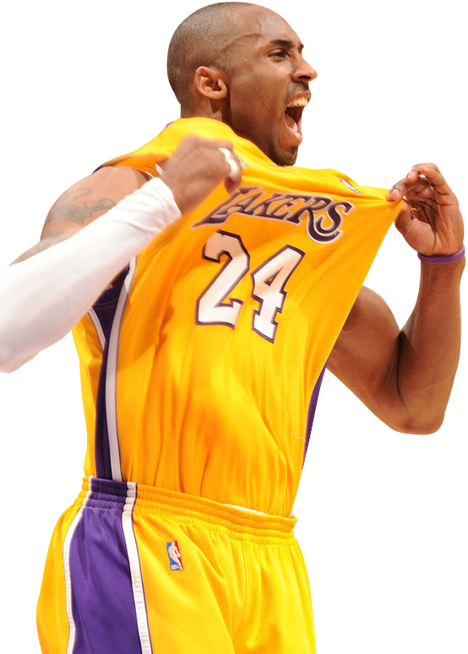
Agradecimentos
Queria agradecer principalmente aos meus principais motivadores, meus pais, também agradecer aos líderes pedagógicos e coordenadores pela dedicação e pela oportunidade que me deram, também agradecer aos membros dos dois grupos pelos quais passei, membros esses que se tornaram mais que colegas de sala, pessoas que considero amigos e que tiveram sua participação no meu projeto, me incentivando e me ajudando no desenvolvimento, e por fim gostaria de agradecer ao Lucas Soares, ele foi alguém com muita resiliência que voltou comigo e refizemos esse semestre da melhor maneira possível

Slide 11

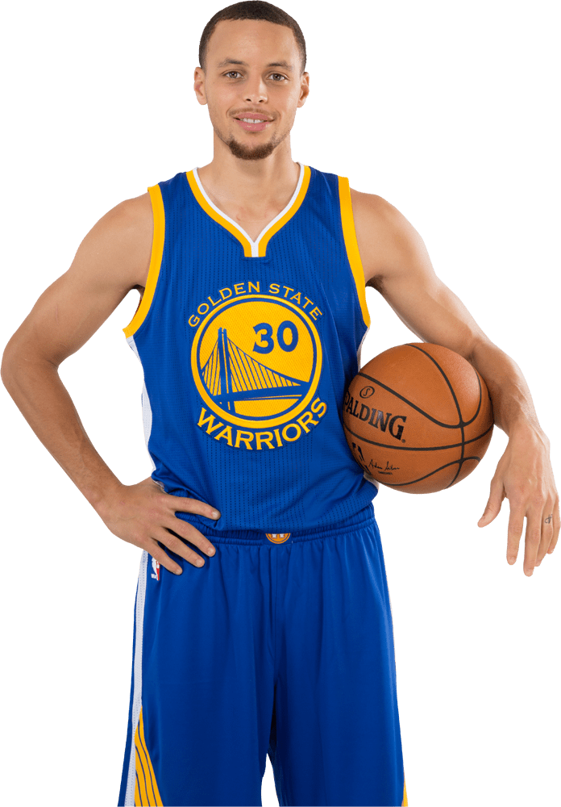
Obrigado !

